Slide 1

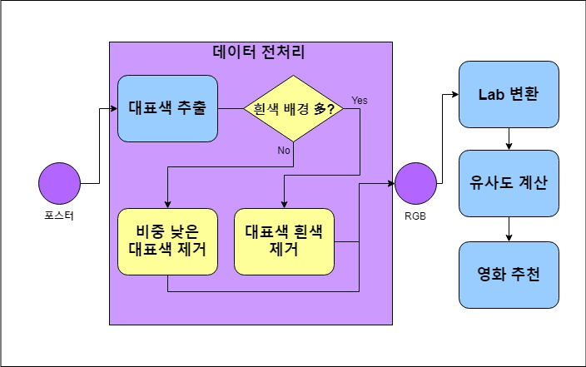
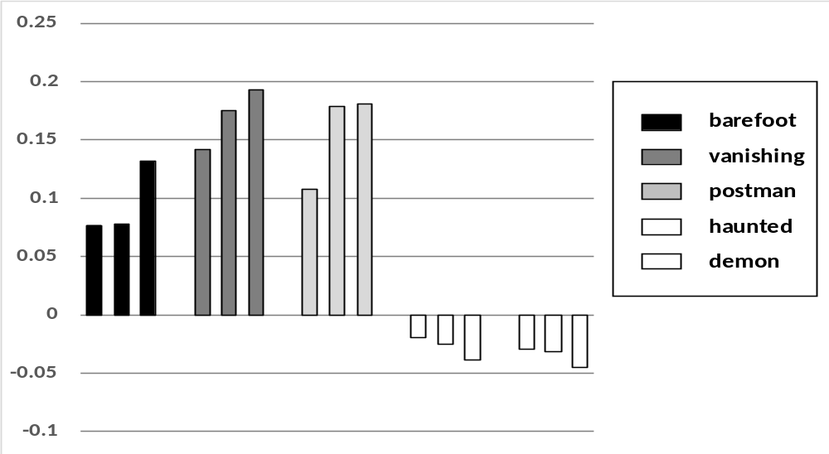
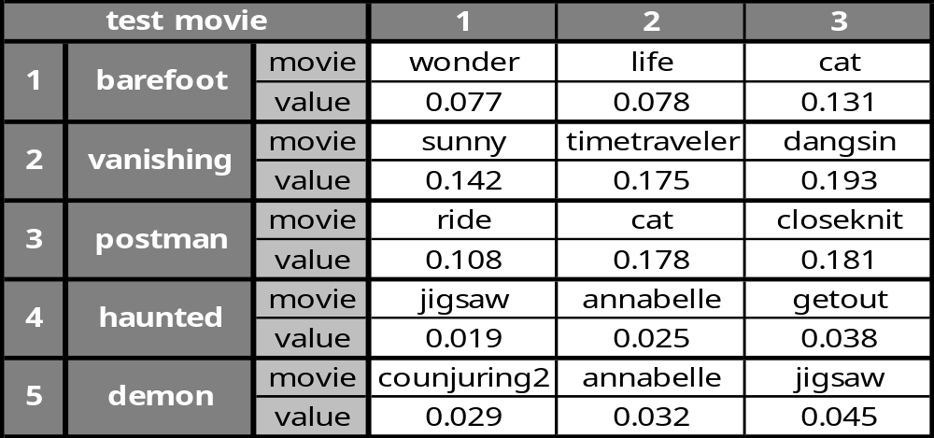
성균관대학교 소프트웨어대학
연구작품
OpenCV를 활용한 k-means clustering 기반의
포스터 색감 분석 기법 및 추천 시스템
김태홍
성균관대학교 정보통신대학
k-means clustering analysis of a movie poster colors
using OpenCV, and recommendation system.
Kim Tae Hong
Sungkyunkwan University
지도 교수: 김응모 교수님
연구실명: 데이터베이스 연구실
ⓔ
ⓔ
개 요
데이터 수집 및 전처리
본 연구는 k-means clustering 기반의 영화 포스터 색감 분석 기법을 제안하고 이를 활용하여 포스터의 대표색 간의 색상 차를 구하는 방법을 제안한다. 또한 해당 색상 차를 이용하여, 한 영화와 이와 유사한 대표색을 가지는 영화를 추천해주는 시스템을 제안한다. 3단계로 나누어 연구를 진행하는데, 우선 k-means clustering 기법을 통하여 데이터를 전 처리하여 영화별 대표색을 선정한다. 다음은 선정한 대표 색들 중 유사율이 높은 영화를 같은 장르로 묶을 수 있음을 확인한다. 마지막으로 선정한 영화와 유사율이 높은 영화를 추천한다. 본 연구 내용이 영화를 추천하는 과정에서 반영된다면 추천 시스템의 정확도와 사용자 만족도 향상에 기여할 것으로 기대된다.
-데이터 수집
한 영화에 다양한 장르가 있을 수 있어, 서로 공존할 수 없는 장르를 선택. 본 논문에서는 드라마와 공포 장르로 데이터 수집.
-데이터 전처리
흰색 배경은 색상의 의미가 없어서 제거함.
clustering 속도 개선을 위해, image 크기를 획일화 함.
ⓔ
ⓔ
결 과
시스템 구성
기존 데이터에서 새롭게 5개 영화를 추가하여 얻은 추천 결과
대표색 추출 | OpenCV 라이브러리의 k-means clustering 기법을 이용 포스터 대표색의 RGB값 추출.
Lab 변환 | colormath 라이브러리의 convert_color 메소드 이용하여 RGB값을 Lab로 변환.
유사도 계산 | Lab색상체계에서 구한 색상 차이 값 δ와 각 색의 비중을 이용해 기존 데이터값들 간의 유사도 계산.
영화 추천 | 유사도가 높은 3개의 영화를 비슷한 분위기의 영화로 추천.
ⓔ
결론
본 연구는 영화 포스터를 활용하여 영화를 분석하여 영화 추천에 활용하고자 한다. OpenCV를 활용한 k-means clustering 기법을 이용해 포스터에서 대표색을 추출하고, 이를 이용해 색상 차를 구하고 영화간의 유사도를 수치화한다. 마지막으로 이 유사율을 이용하여 유사한 분위기를 지닌 영화 3개를 추천한다. 분석할 영화와 선정된 영화가 같은 장르로 묶이는 것으로 보아 충분히 활용 가능한 결과를 얻은 것을 확인했다.

